Slide 1



ВЫПУСКНАЯ КВАЛИФИКАЦИОННАЯ РАБОТА
по курсу
«Data Science»
Слушатель: Быков Илья Павлович

Slide 2
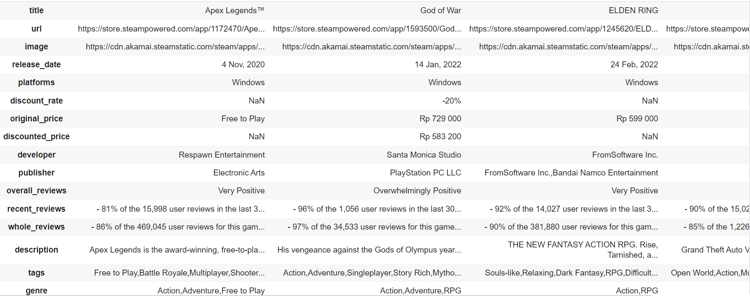
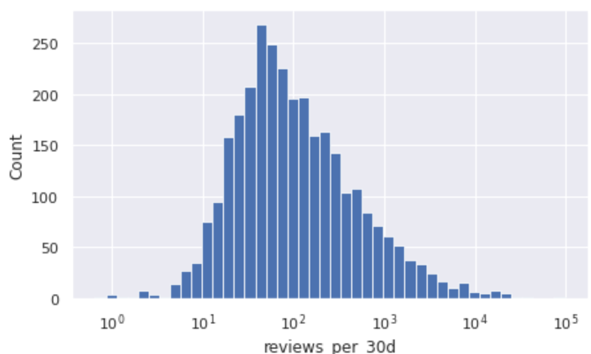
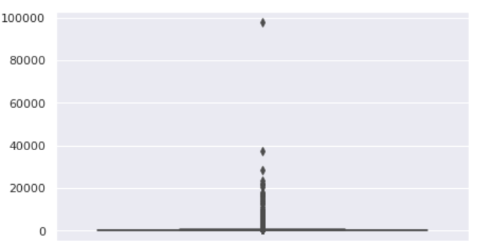
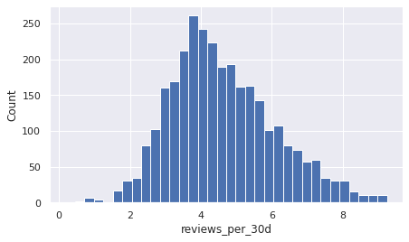
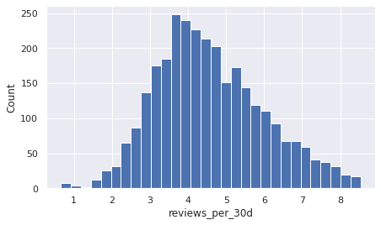
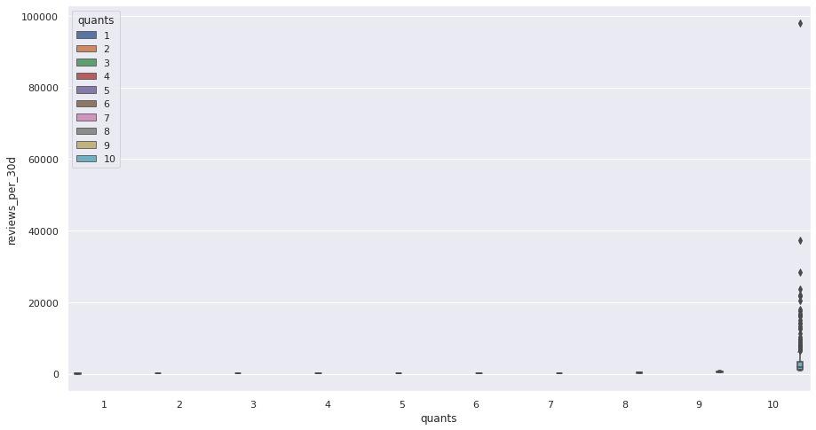
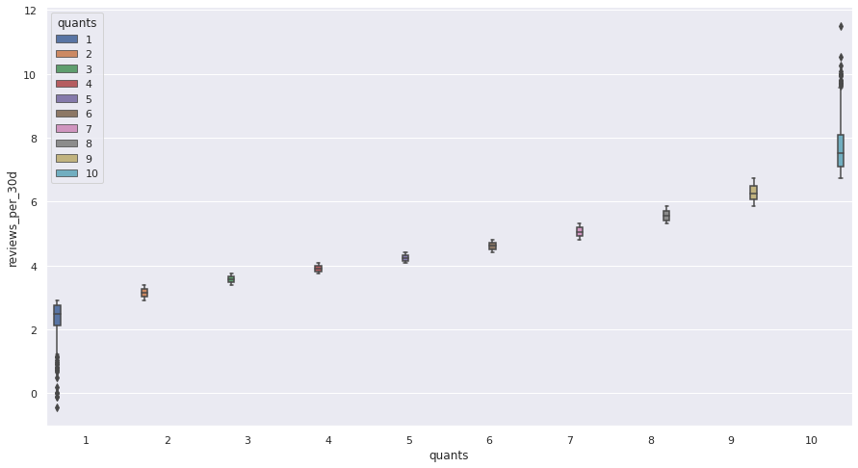
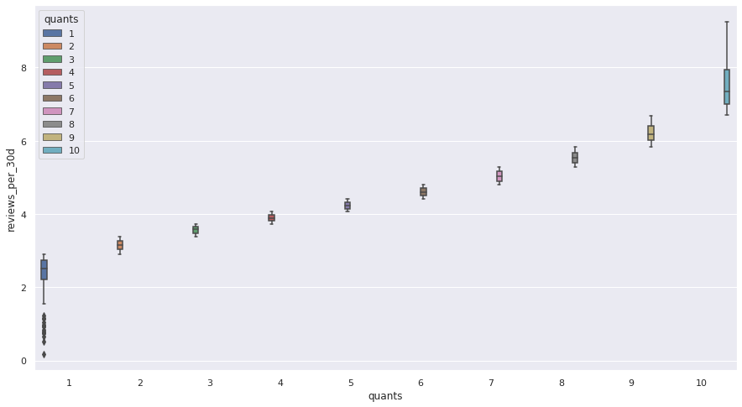

Разведочный анализ:
Первичная обработка данных
Избавление от дубликатов
Избавление от пропусков
Создание новых полей
Исследования методов работы с выбросами
Подготовка к работе с моделями
Построение графиков
Построение гистограмм
Построение диаграмм «ящик с усами»
Построение графиков разбивки на квантили

Slide 3
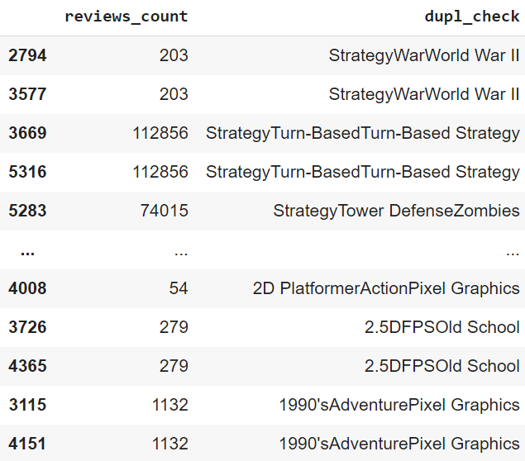
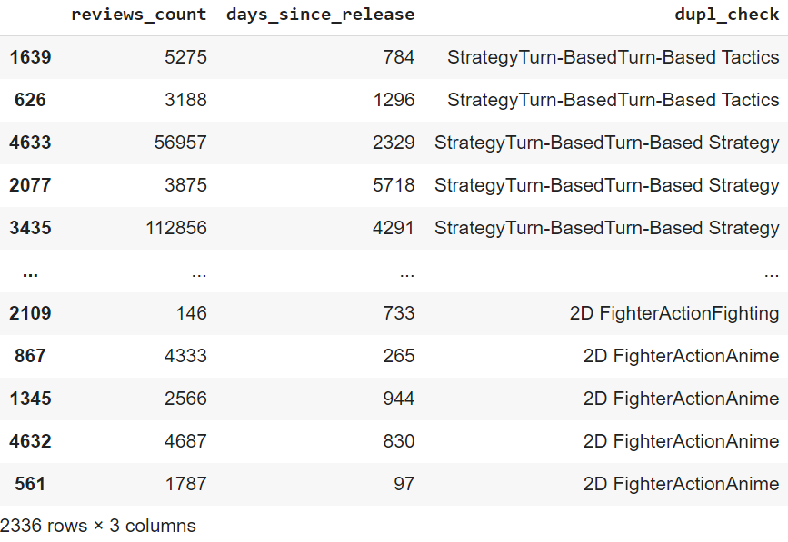
Загрузка и исследование датасета:
Делаем все нужные импорты
Загружаем датасет
Изучаем датасет
Удаляем все файлы где меньше 3-х меток
Удаляем все игры где нет отзывов
Выявлем дубликаты по меткам и целевой переменной, удаляем
Выявляем дубликаты только по меткам, удаляем их с заменой значения целевой переменной на среднее

Slide 4
Создание и исследование целевой переменной:
Исследование вопроса о том, что использовать в качестве целевой переменной
Было решено использовать количество отзывов в месяц
Исследование целевой переменной, построение графиков ее логарифма
Исследование методов избавления от выбросов
Решение не избавляться от выбросов

Slide 5
Разбивка целевой переменной на квантили и поиск целевого класса
Разбивка целевой переменной на квантили, и построения графика «Ящик с усами» для всех квантилей
То же самое но с логарифмом целевой переменной
Проверка способов избавления от выбросов zscore и quantile
Окончательное решение не избавляться от выбросов
Определение целевого класса как двух последних квантилей целевой переменной

Slide 6
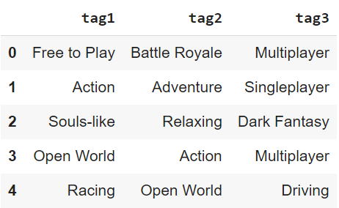
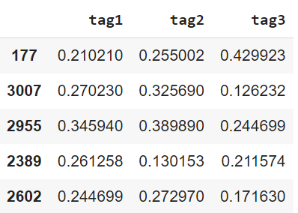
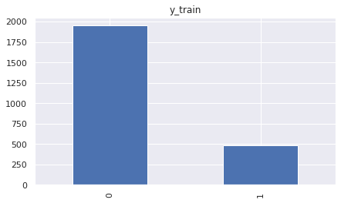
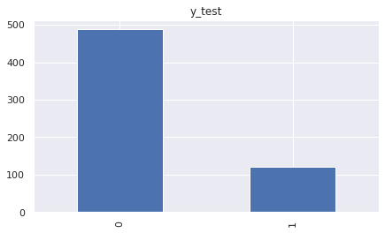
Предобработка данных перед подачей в модели:
Выборка всех меток из датасета, и создание датасета состоящего исключительно из трех первых меток всех записей
Кодировка меток методом TargetEncoder, превращение их в численные значения
Смесь апостериорной вероятности целевой переменной с заданным конкретным категориальным значением и априорной вероятности цели по всем обучающим данным
Исследование дисбаланса классов
Разбитие на тренировочную и тестовую выборки с применением стратификации

Slide 7
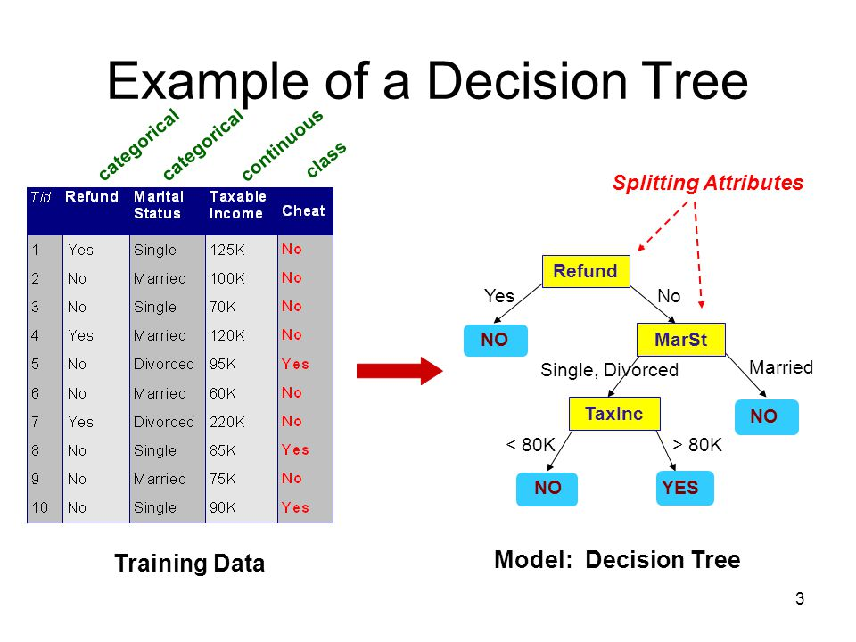
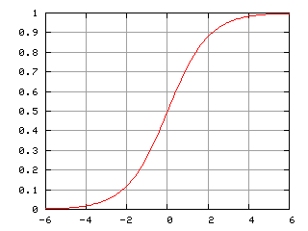
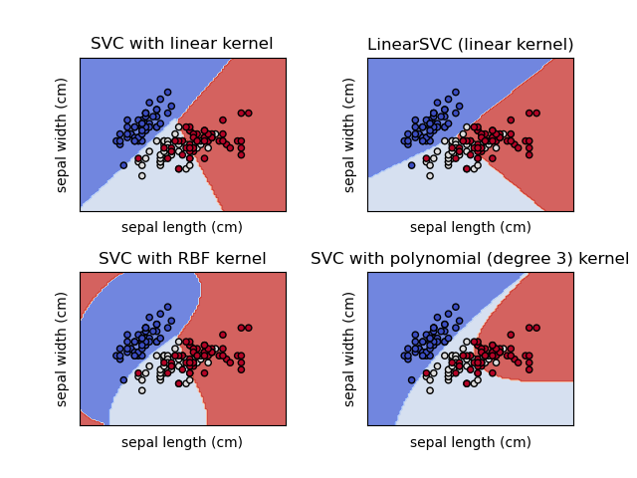
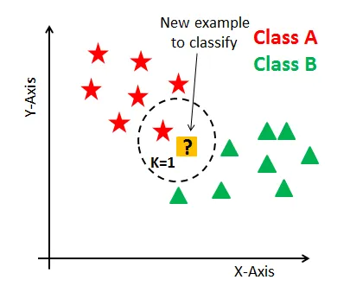
Исследование методов машинного обучения
Логистическая регрессия (LogisticRegression)
Гауссовский байесовский классификатор (GaussianNB)
Метод K-ближайших соседей (KNeighborsClassifier)
Дерево решений(DecisionTreeClassifier)
Метод опорных векторов (SVC)
Случайный лес (Random forest)

Slide 8
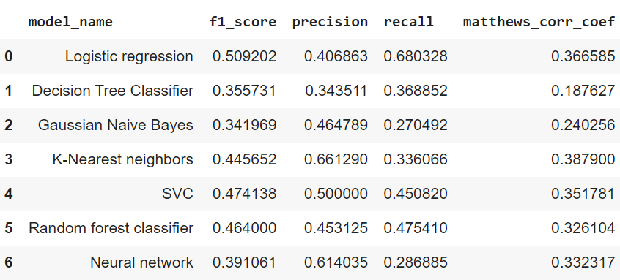
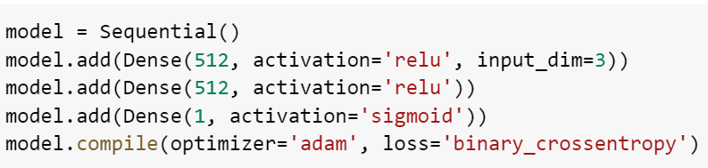
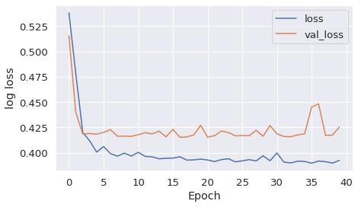
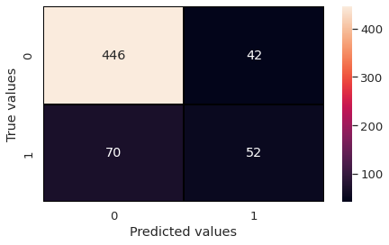
Обучение и тестирование моделей:
Accuracy — не работает с несбалансированными данными
f1_score — среднее гармоническое между precision и recall
Precision — точность определения позитивных классов
Recall — полнота охвата позитивных классов
matthews_corr_coef — корреляция между предсказанным и правдой, хорошо работает с несбалансированными данными
Лучший алгоритм — K-Nearest neighbor, потому что лучший matthews_corr_coef
Построена нейронная сеть для бинарной классификации

Slide 9

Принимает на вход 3 метки игры
Предсказывает ждет ли ее успех
Построено приложение на базе фреймворка Flask

Slide 10

Спасибо
за
Внимание!

